Slide 1



第三節：疾病復元新視野
教育局

Slide 2
引入

Slide 3


Notes:
蝴蝶擁抱法: https://youtu.be/TE4apIBhDOM

Slide 4
上節學習重點重溫
能夠識別精神健康警號是尋求協助的第一步。當這些警號持續出現並影響日常生活時，我們應該主動向他人尋求幫助。
增加對求助途徑的認識及了解不同支援服務的好處與限制，讓我們可以在有需要時選擇適合的求助方法。
正確認識不同治療方法及其作用，有助我們及早獲得合適的支援和治療，大大增加康復的機會。

Slide 5
本節內容簡介

Slide 6
本節內容簡介
了解與精神疾病相關的誤解和事實
認識影響精神健康的因素
認識復元的概念

Slide 7
了解與精神疾病相關的 誤解和事實

Slide 8
!
有關精神健康及 精神疾病的 誤解和迷思
?
問題
?
?
這些錯誤觀念可能會帶來甚麼問題？

Slide 9
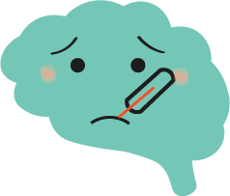
!
!
有需要的人可能不願意尋求必要的治療或支持
感到受傷害、 羞愧、孤單和 無助，影響
復元過程
!
無法在安全 的環境中談 論自己的情況 或尋求幫助

Slide 10
精神疾病快問快答

Slide 11

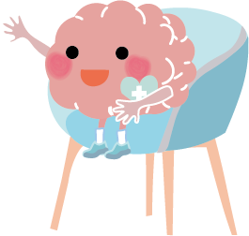
想一想
四人一組 合作討論及回應 各種有關精神疾病的說法
事實
?
誤解
計算積分： ◦ 每個積極參與的小組可獲得 1 個參與積分
◦ 每提供一個正確的答案，將獲得 1 個額外積分
◦ 對於合理的解釋，也可以額外獎勵 1 個積分

Slide 12
1. 患上精神疾病反映個人的意志力不足。
事實
?
誤解

Slide 13
1. 患上精神疾病反映個人的意志力不足。
影響大腦功能、情緒和行為的狀況
事實
許多因素造成
將精神疾病視為意志力不足
是常見誤解，這種看法可能會讓需要幫助的人感到羞愧，從而不敢尋求支持。
誤解

Slide 14
2. 我們會因為接觸有精神疾病經歷的人士而被傳染或受到影響的。
事實
?
誤解

Slide 15

2. 我們會因為接觸有精神疾病經歷的人士而被傳染或受到影響的。
心理
生理
環境
傳染病
事實
同理心和理解
與經歷者接觸有助更深入了解 精神疾病，幫助打破偏見和歧視
誤解

Slide 16
3. 精神疾病只影響特定的年齡群組。
事實
?
誤解

Slide 17


3. 精神疾病只影響特定的年齡群組。
任何人都有可能患上精神疾病
事實
(香港大學，2023)
調查顯示平均每六名青年人中就有一人在過去一年曾出現精神疾病的相關徵兆。
另一機構調查亦發現約半受訪中學生出現不同程度的精神健康問題徵狀。
誤解
(浸信會愛群社會服務處，2022)

Slide 18
4. 在本港的青年人當中，女性比男性較常出現抑鬱症狀。
事實
?
誤解

Slide 19

4. 在本港的青年人當中，女性比男性較常出現抑鬱症狀。
但值得留意，有精神科醫生指出男性較少表達情緒，認為求助是軟弱的表現，使他們更少求助。
男性面臨精神健康問題的風險未必低於女性。
事實
誤解
１.7：１
(香港大學，2023)

Slide 20
5. 患有精神疾病的人士都會出現妄想和 幻覺等症狀。
事實
?
誤解

Slide 21

5. 患有精神疾病的人士都會出現妄想和 幻覺等症狀。
精神疾病是一個統稱。
妄想和幻覺並不是焦慮症及輕度抑鬱症的常見病徵。
一些較嚴重的精神疾病，例如思覺失調、嚴重躁鬱症的患者，在發病時可能會出現妄想和幻覺等症狀。
事實
誤解

Slide 22
6. 精神健康問題會隨着時間的流逝自然消失。
事實
?
誤解

Slide 23




6. 精神健康問題會隨着時間的流逝自然消失。
需要及早介入和支援
事實
生活方式改變
來自身邊人的支持
藥物治療 心理治療
誤解
如果不進行干預，這些問題可能會 持續存在，並隨着時間流逝而惡化

Slide 24
7. 有精神疾病經歷的人士可以學習、工作，並應對日常生活。
事實
?
誤解

Slide 25
7. 有精神疾病經歷的人士可以學習、工作，並應對日常生活。
在適當的支援 和治療下，患 有精神疾病的人 可以有效管理症狀， 應對日常生活，踏上復元之路。
即使面對精神健康挑戰，他們在尋求治療和支援後，仍然能夠在各自的領域中發揮所長。
事實
誤解

Slide 26
8. 一般人也可以協助患有精神疾病的 人士復元。
事實
?
誤解

Slide 27

8. 一般人也可以協助患有精神疾病的 人士復元。
在接受醫護專業人員治療的過程中，家人和朋友的支持同樣不可或缺。
學習精神健康的基礎知識，理解他們的需要，從而提供適當的幫助和支持
事實
主動聆聽、 陪伴和鼓勵
誤解

Slide 28

精神疾病並不是意志薄弱的表現，也不會傳染，任何人都有可能經歷精神健康問題。
患有精神疾病的人仍然可以應對日常生活並發揮所長。

Slide 29
精神疾病經歷分享

Slide 30

與經歷者接觸可以幫助 我們更深入地理解精神疾病，並打破對它的偏見和歧視

Slide 31

「流着淚說喜愛生命， 只因生命有美好的人與事」
留意分享者在面對挑戰的過程中， 如何發現生命中的美好

Slide 32

Notes:
流着淚說喜愛生命（一）: https://youtu.be/qTD1VK1Q-Dc

Slide 33

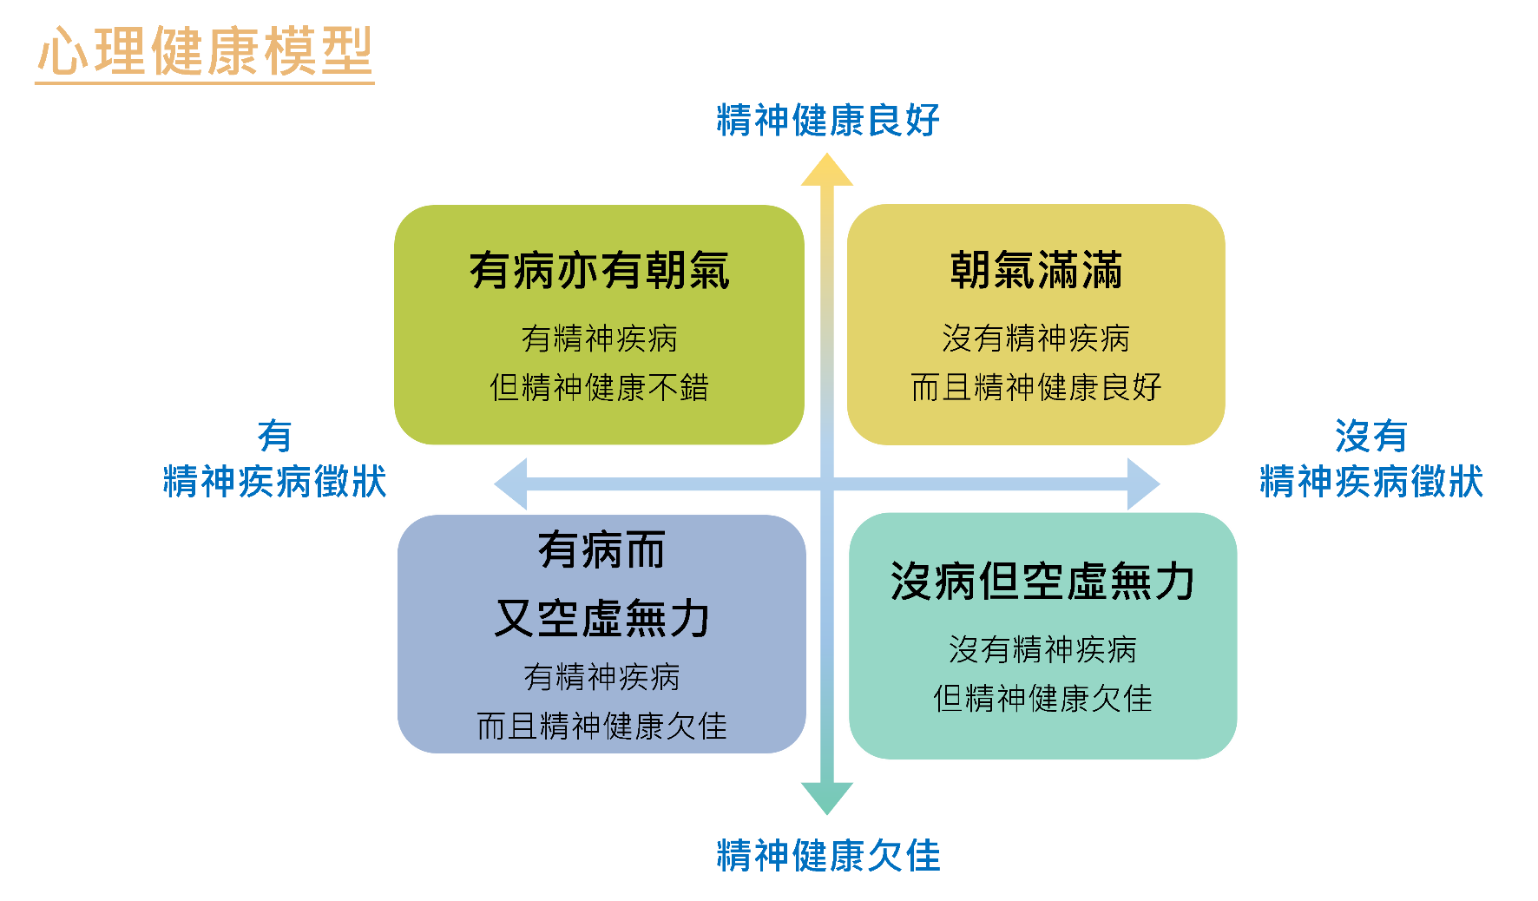
分享者Juliana經歷躁鬱症，發病時會出現極端的情緒、思想和行為，這影響了她在工作及社交等方面的生活。

Slide 34
小結
正確掌握有關精神疾病及其治療的資訊是十分重要的，因為誤解往往會導致偏見及負面標籤，使人們不敢尋求幫助。
正確的資訊和理解亦有助於患者的復元。

Slide 35
認識影響精神健康的因素

Slide 36

影響精神健康的因素
風險因素
可能增加個人罹患精神疾病的風險
!
保護因素
降低罹患精神疾病的風險
促進復元

Slide 37

風險因素

Slide 38
你們認為有哪些因素會增加一個人
罹患精神疾病的風險呢？

Slide 39

Notes:
影響精神健康的風險因素: https://youtu.be/O9SbB9WSJkc

Slide 40
影響精神健康的風險因素
環境
家庭不和、缺乏社交支援、創傷及過度的壓力、過度的數碼化生活等
生理
遺傳、身體疾病、腦內化學物質失衡、酒精或藥物的影響等
心理
個性敏感、自信心較低、思維模式較負面、解決問題和情緒調節能力較弱等

Slide 41


透過正確的認知，我們可以創造一個更關愛、支持和包容的環境，鼓勵更多需要幫助的人主動尋求支援，從而改善精神健康。

Slide 42

我們可以主動降低患上精神疾病的風險
學習 壓力管理策略
調整過度 數碼化生活方式
學習 情緒調節技巧

Slide 43
保護因素

Slide 44

影響精神健康的保護因素
能增強抗逆力並降低個人罹患精神疾病風險的條件和資源
不僅有助於預防精神疾病的發生，還能增強個人面對困難的能力，促進復元

Slide 45
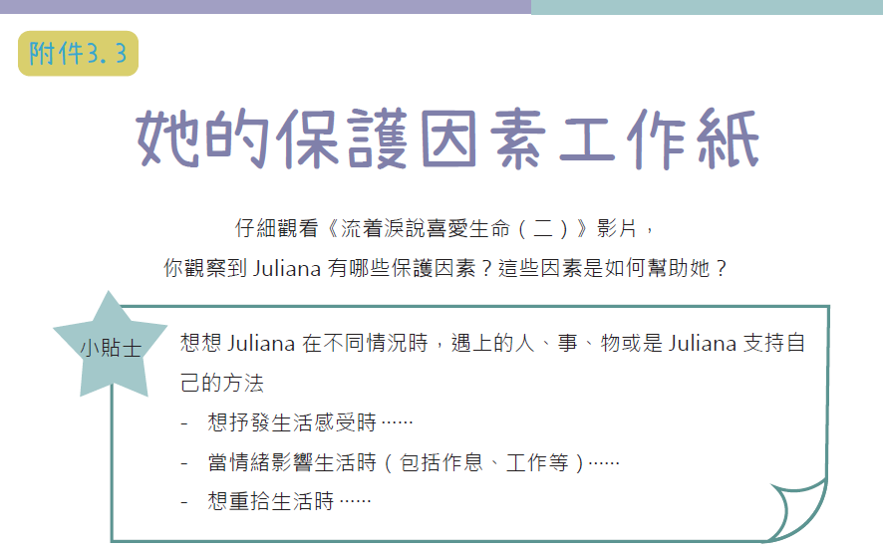
影響精神健康的保護因素
記錄Juliana 的保護因素

Slide 46

Notes:
流着淚說喜愛生命（二）: https://youtu.be/Ea2MfVhOsZw

Slide 47

Juliana有哪些保護因素？這些因素是如何幫助她？

Slide 48
Juliana有哪些保護因素？這些因素是如何幫助她？
良好的支援網絡
獲得家人與朋友的 支援和安慰
身邊有願意體諒的人
願意求助及接受治療
面對問題，主動尋求 幫助和接受治療， 及早獲得專業介入

Slide 49


Juliana有哪些保護因素？這些因素是如何幫助她？
接觸社區上的 精神健康資訊
更深入了解精神健康，從他人的故事中獲得共鳴和安慰， 增強對復元的希望
發掘個人興趣 有助情緒調節
有積極的信念或信仰
在面對困難時能夠找到 希望和力量

Slide 50
Juliana的經歷中，有哪些地方引發了 你們的共鳴？

Slide 51
面對困難時，除了Juliana的方式之外，你們認為還有哪些其他有效的方法？

Slide 52
了解保護因素能夠幫助我們識別和增強自己的支持系統，從而有效應對生活中的挑戰，增強我們面對挑戰的韌性。

Slide 53
小結
風險因素包括生理、心理及環境等方面，會增加個人患上精神疾病的風險，而保護因素可以減低風險及提升我們應對困難的能力。認識這些因素讓我們知道精神疾病的成因是涉及多個層面的。

Slide 54
認識復元的概念 及其意義

Slide 55

復原？
復元？

Slide 56


復原
恢復到原本的狀態， 也就是 回到過去的狀況
復元
有「恢復元氣，重新開始」 的意味

Slide 57
「復元」的概念
不只衡量患有精神疾病的人是否回復原來的狀況，亦不局限於消除病徵
更着重的是個人的經歷與成長
在治療及獲得支援的過程中，能夠重新認識及接納自己，並重建有意義的生活

Slide 58

Notes:
流着淚說喜愛生命（三）: https://youtu.be/0jT-3imv82Q

Slide 59
兩人一組進行討論
分享對「復元」的看法
你認為「復元」 有哪些重要的要素？
在Juliana的復元故事中， 哪些部分特別觸動你？

Slide 60

「復元」的要素
重拾有意義的生活
「復元」並不是要消除所有的病徵
接受自己所經歷的情緒波動，懂得照顧自己，並持續尋找和追求讓自己感到快樂和滿足的事物
過程中發現了不同的小成就，為她的生活帶來了意義

Slide 61
「復元」的要素
尋求支持
過程中需要定期服用藥物和覆診，這有助於她保持穩定
建立良好的親友關係也是她面對挑戰的重要支柱

Slide 62
「復元」的要素
在起伏中認識自己及成長
生活中的經歷讓她成長，讓她明白自己是一個有價值、值得被愛的生命
生命故事更加豐富，也讓她對自己有了更深的理解和接納

Slide 63
「復元」的要素
抱有希望
即使在困難的時刻，仍然要懷抱希望
讓她更積極地面對生活，並持續探索生活中的美好事物

Slide 64
心理健康模型
精神健康良好
朝氣滿滿
沒有精神疾病
而且精神健康良好
有病而
又空虛無力
有精神疾病
而且精神健康欠佳
沒病而又 空虛無力 沒有精神疾病 但精神健康欠佳
有病亦有朝氣
有精神疾病
但精神健康不錯
有精神疾病徵狀
沒有精神疾病徵狀
精神健康欠佳

Slide 65
復元的過程
精神健康良好
朝氣滿滿
沒有精神疾病
而且精神健康良好
有病而
又空虛無力
有精神疾病
而且精神健康欠佳
沒病而又 空虛無力 沒有精神疾病 但精神健康欠佳
有病亦有朝氣
有精神疾病
但精神健康不錯
即使面對 精神疾病， 我們依然可以擁有精神健康
有精神疾病徵狀
沒有精神疾病徵狀
精神健康欠佳

Slide 66
復元的概念
在有疾病的限制下仍然能過滿足而有意義的生活
過程中，有精神疾病經歷的人士積極接受治療，雖然會遇到困難和起伏，但同時學會了自我接納，並在困境中尋找意義和出路
疾病只是他們生活經歷的一部分，並不定義他們的整體身份

Slide 67
影片中Juliana將支持自己復元的 保護因素比喻為「拼圖」。 你生命中有哪些「拼圖」支持着你？ 這些「拼圖」可以是美好的回憶、 身邊親友給予的支持、自我接納 或是每一個小目標的達成。 這些「拼圖」如何支持你？

Slide 68
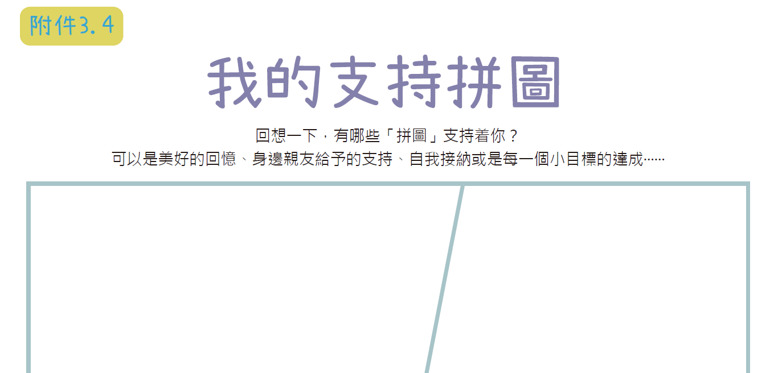
《我的支持拼圖》
以顏色、圖畫、文字等方式描繪出自己生命中的「拼圖」

Slide 69
小結
「復元」是在有疾病的限制下仍然能過滿足而有意義的生活。
復元的過程不應局限於消除病徵，更重視重新開始和個人成長。
每個人的復元旅程都是獨特的，重要的是學會自我接納，積極面對挑戰並尋找成長的機會，過有意義的生活。

Slide 70

總結

Slide 71
本節的學習重點
正確掌握有關精神疾病及其治療的資訊是十分重要的，因為誤解往往會導致偏見及負面標籤，使人們不敢尋求幫助。正確的資訊和理解亦有助於患者的復元。
風險因素包括生理、心理及環境等方面，會增加個人患上精神疾病的風險，而保護因素可以減低風險及提升我們應對困難的能力。認識這些因素讓我們知道精神疾病的成因是涉及多個層面的。

Slide 72

本節的學習重點
「復元」是在有疾病的限制下仍然能過滿足而有意義的生活。復元的過程不應局限於消除病徵，更重視重新開始和個人成長。每個人的復元旅程都是獨特的，重要的是學會自我接納，積極面對挑戰並尋找成長的機會，過有意義的生活。

